Slide 1
A AGENDA DE ATENDIMENTOS
PLANIFICAÇÃO DA ATENÇÃO À SAÚDE
DATA

Slide 2
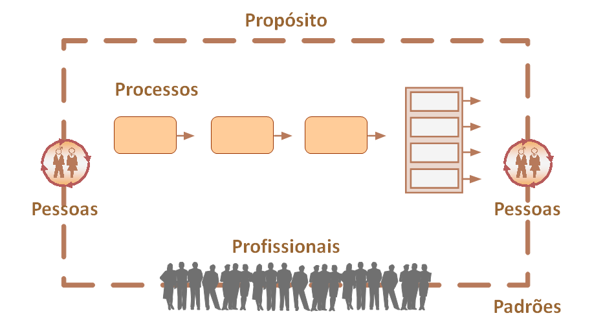
6
AGENDA DE ATENDIMENTO E
FORMAS DE AGENDAMENTO

Slide 3
Faça hoje o trabalho de hoje
Atender a demanda de cada dia no mesmo dia em que é gerada.
Requer:
Compromisso de cada equipe para atender às pessoas a ela vinculadas
Balanceamento entre a oferta e demanda
Eliminação do mau backlog: agendar para datas futuras os atendimentos de hoje (acúmulo prejudicial de trabalho)

Slide 4
A agenda e o agendamento
A agenda aberta: Preservar a vinculação com a equipe e favorecer a longitudinalidade Evitar horários reservados em dias prefixados como horário da gestante, horário para pessoas com hipertensão, horário para as crianças e outros
O agendamento por blocos de horas
O tempo estendido nas unidades de APS

Slide 5
Agenda e agendamento: itens de verificação
Regras revisadas para agendamento de acordo com o estudo dos tipos de demandas dos usuários
Distribuição equilibrada dos atendimentos, considerando a programação da equipe (planilha de programação), o estudo de demanda quanto àos horários de maior ou menor procura espontânea
Inclusão das várias formas de atendimento, de acordo com a demanda: consultas individuais, atendimento compartilhado, atenção contínua, grupos operativos e outros
Agendamento único para atendimento integral de usuários com comorbidades
Agendamento por bloco de horas

Slide 6
Agenda e agendamento: itens de verificação
Agendamento de retornos realizados pelos próprios profissionais no final do atendimento
Agendamento de trocas de receita e resultados de exames coincidindo com os atendimentos subsequentes programados para o usuário
Inclusão do horário protegido para educação permanente
Inclusão de carga horária para supervisão de enfermagem
Inclusão de plano de contingência para ausência dos profissionais (faltas, licenças, férias, vacância do cargo)

Slide 7
Agenda e agendamento: itens de verificação
Evitar a agenda restritiva com “dias de programas”, com exceção para atendimentos que necessitem de espaços ou equipamentos específicos. Unidades que aboliram esta prática constataram uma redução no absenteísmo.
A agenda deve estar aberta para o período de um ano e todos os atendimentos programados devem ser, preferencialmente, aprazados logo no início do período e confirmados nos dias anteriores. Isso propicia ao paciente segurança na continuidade do acompanhamento.
Os atendimentos subsequentes deverão ser agendados, de acordo com a periodicidade definida nas diretrizes clíncas para cada estrato de risco.

Slide 8
A agenda deve:
FAVORECER
o acesso do usuário aos serviços da unidade, de maneira ágil e não burocrática
EVITAR
a “cultura da fila”
a “cultura do não” (não tem consulta, não atendemos sem cartão...)
a “cultura do dia do programa” (o dia do hipertenso, o dia da gestante)
o fechamento em horários de almoço ou treinamento
um tempo de espera muito prolongado.

Slide 9
A AGENDA
Parte do princípio que a equipe já definiu a pactuação do planejamento que será executado por cada profissional.

Slide 10
AGENDA
A agenda de atendimentos da equipe é uma ferramenta fundamental para a organização da resposta às demandas da população.
A sua elaboração é feita pela própria equipe, considerando as diretrizes assistenciais vigentes.
O que deve conter uma agenda semanal?

Slide 11
AGENDA DA EQUIPE
Agendar os processos finalísticos:
atividades para a demanda espontânea - DE
atividades para a demanda programada – DP
Agendar os processos estratégicos:
planejamento local - PL
educação permanente -EP
reunião da equipe - RE
monitoramento e avaliação - MA
Agendar os processos de apoio:
atividades de apoio - AP
atividades administrativas - AA

Slide 12
Uma agenda bem elaborada reflete o equilíbrio entre a atenção à demanda espontânea e a atenção programada.
DEMANDA ESPONTÂNEA | ATENÇÃO PROGRAMADA
Para condições e eventos agudos | Para condições crônicas
É ofertada de maneira intempestiva, acionada pela pessoa usuária em momento de manifestação de um sintoma ou sinal e sem possibilidade de uma previsão temporal | Deve ser ofertada sem o barulho do evento agudo, previamente agendada em intervalos regulares e previsíveis
A agenda deve ser aberta, oferecendo o atendimento durante todo o período de funcionamento da unidade | O agendamento deve ser feito com hora marcada, no melhor horário para o cidadão e com comparecimento apenas um pouco antes do atendimento, o suficiente para a sua confirmação
Deve ser organizada na modalidade do acolhimento, classificação de risco e consultas objetivas | Deve ofertar encontros clínicos individuais ou atendimentos por grupos de profissionais

Slide 13
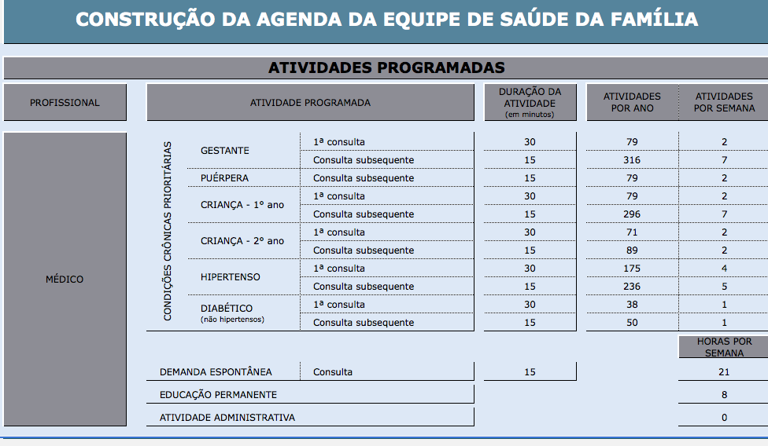
Agendamento
O número médio de atendimentos aos usuários com condições crônicas poderá ser estimado na planilha de programação.

Slide 14
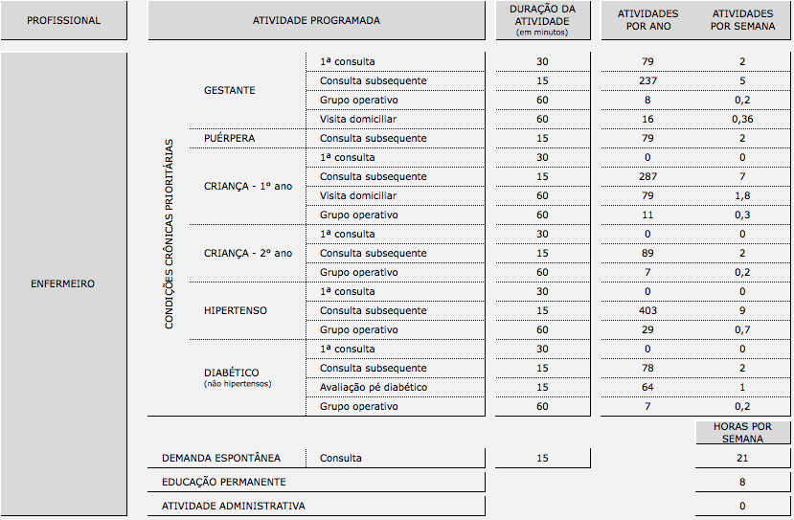
Agendamento
O número médio de atendimentos aos usuários com condições crônicas poderá ser estimado na planilha de programação.

Slide 15
CONSTRUINDO A AGENDA DA EQUIPE
Para o cálculo da capacidade potencial de atendimento anual, consideram-se 11 meses de trabalho, deixando 1 mês para férias.

Slide 16
CONSTRUINDO A AGENDA DA EQUIPE
Quando as atividades são distribuídas com equilíbrio, de uma maneira organizada, o tempo será mais produtivo.

Slide 17
CONSTRUINDO A AGENDA DA EQUIPE
A distribuição adequada dos atendimentos espontâneos e programados deve considerar as demandas e expectativas da população da área de abrangência.
Sempre que possível, o funcionamento da unidade deve se estender no “horário do trabalhador”, facilitando o acesso para o acompanhamento nas condições crônicas.
Todas regras definidas para o agendamento devem ser discutidas e pactuadas com a equipe e comunicadas aos usuários.

Slide 18
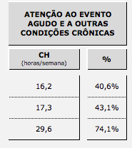
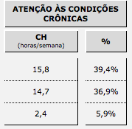
A planilha calcula, automaticamente, o número de horas e percentual correspondente, ao tempo destinado as atividades.
 |  |  |  |  |  |  |  |  |  |  |  |  | CAPACIDADE OPERACIONAL
PROFISSIONAIS |  |  |  |  |  |  |  |  |  |  |  |  | CARGA HORÁRIA DISPONÍVEL (horas/semana /profissional) |  |  |  |  |  |  |  |  |  | NÚMERO DE PROFISSI-ONAIS (contratados) |  |  |  |  |  |  |  |  |  | CARGA HORÁRIA DISPONÍVEL TOTAL (horas/semana)
Médico |  |  |  |  |  |  |  |  |  |  |  |  | 40 |  |  |  |  |  |  |  |  |  | 1 |  |  |  |  |  |  |  |  |  | 40,0
Enfermeiro |  |  |  |  |  |  |  |  |  |  |  |  | 40 |  |  |  |  |  |  |  |  |  | 1 |  |  |  |  |  |  |  |  |  | 40,0
Dentista |  |  |  |  |  |  |  |  |  |  |  |  | 40 |  |  |  |  |  |  |  |  |  | 1 |  |  |  |  |  |  |  |  |  | 40,0
CARGA HORÁRIA PROGRAMADA |  |  |  |  |  |  |  |  |  |  |  |  |  |  |  |  |  |  |  |  |  |  |  |  |  |  |  |  |  |  |  |  |  |  |  |  |  | OUTRAS DEMANDAS E ATENÇÃO AO EVENTO AGUDO
EDUCAÇÃO PERMANENTE |  |  |  |  |  |  |  |  |  | ATIVIDADES ADMINIS-TRATIVAS |  |  |  |  |  |  |  |  |  |  | ATENÇÃO ÀS CONDIÇÕES CRÔNICAS
CH (horas/semana) |  |  |  |  |  |  |  |  |  | CH (horas/semana) |  |  |  |  |  |  |  |  |  |  | CH (horas/semana) |  |  |  |  |  |  |  |  |  | % |  |  |  |  |  |  | CH (horas/semana) |  |  |  |  |  |  |  |  |  | %
8,0 |  |  |  |  |  |  |  |  |  |  |  |  |  |  |  |  |  |  |  |  | 21,3 |  |  |  |  |  |  |  |  |  | 53,3% |  |  |  |  |  |  | 10,7 |  |  |  |  |  |  |  |  |  | 26,7%
8,0 |  |  |  |  |  |  |  |  |  |  |  |  |  |  |  |  |  |  |  |  | 14,5 |  |  |  |  |  |  |  |  |  | 36,3% |  |  |  |  |  |  | 17,5 |  |  |  |  |  |  |  |  |  | 43,7%
8,0 |  |  |  |  |  |  |  |  |  |  |  |  |  |  |  |  |  |  |  |  | 2,3 |  |  |  |  |  |  |  |  |  | 5,6% |  |  |  |  |  |  | 29,7 |  |  |  |  |  |  |  |  |  | 74,4%

Slide 19
MONITORAMENTO
Uma vez implantada, a agenda deve ser monitorada continuamente.
Diariamente, os usuários faltosos devem ser identificados e buscados para um novo agendamento.
É importante monitorar o percentual de absenteísmo, fazendo uma investigação de suas causas no caso de uma alta taxa.

Slide 20
MONITORAMENTO DA AGENDA
Ter um sistema organizado é uma condição essencial para a fidelização.
Cliente | Compareceu (S/N)?
Nair Siqueira
Silvana Regis
Tarcísio de Jesus
Aparecida da Silva
Leonardo Villas-Boas

Slide 21
O Agendamento por Bloco de horas

Slide 22
AGENDAMENTO POR BLOCO DE HORAS
Estabelece uma regra pela qual um certo número de atendimentos é agendado para o período de uma hora, devendo o usuário confirmar o comparecimento nesse período
Demonstra ser vantajoso:
para o usuário, pelo tempo reduzido de permanência na unidade;
para a unidade, pela organização dos fluxos e distribuição dos atendimento durante o período de funcionamento

Slide 23
PRINCIPIO DA APS
PRIMEIRO CONTATO
COMODIDADE
Relacionada ao tempo de espera para o atendimento, a conveniência de horários, a forma de agendamento
ATENDIMENTO COM HORA MARCADA
BLOCO DE HORAS

Slide 24
ATENDIMENTO COM HORA MARCADA
BLOCO DE HORAS
A marcação será feita por blocos de hora, onde em cada 1 hora será dividido o número de consultas para demanda programada e espontânea;
A marcação de consultas é disponibilzada tanto no período da manhã como a tarde;
Deve garantir espaço na agenda para a demanda espontânea e programada, de acordo com a realidade de cada ESF;

Slide 25
ATENDIMENTO COM HORA MARCADA
BLOCO DE HORAS
Solicitar ao paciente, quando da marcação, que veja nos horários disponíveis qual será mais adequado para ele;
Capacitar a recepção e toda a equipe para a nova lógica de marcação;
Educar a população com relação a chegar 15 minutos antes do horário da consulta;

Slide 26
ATENDIMENTO COM HORA MARCADA
BLOCO DE HORAS
Informar a comunidade sobre as mudanças, por meio do CLS, CMS, ACS e outras formas;
Realizar salas de espera comunicando a nova forma de marcação;
Colocar no Plano de Ação a implantação e monitorar mês a mês.

Slide 27
ATENDIMENTO COM HORA MARCADA
BLOCO DE HORAS
O bloco de horas não condiz com a velha lógica do "dia do programa".
É importante que a planilha de programação tenha sido elaborada para a construção da agenda programada, desta forma teremos conhecimento do tempo disponível para demanda programada e espontânea

Slide 28
Qual o grande teste para a agenda?
SATISFAÇÃO
DO USUÁRIO

Slide 29
Obrigado!

